Slide 1

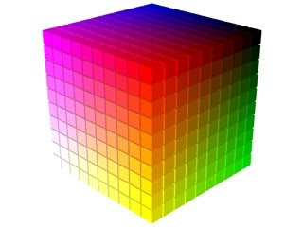
PROCESSAMENTO DIGITAL DE IMAGENS
Projeto de Ensino - Material didático sobre filtros de imagens
Departamento Engenharias e Computação- DEC
Discente - Luciana Roncarati - Ciência da Computação

Slide 2
SUMÁRIO
Definição borda.
Definição Filtro Sobel.
Algoritmo Interface Processing.
Referências Bibliográficas.

Slide 3
DEFINIÇÃO
Detecção de bordas: Partindo da definição de borda como uma fronteira entre duas regiões com níveis de cinza relativamente distintos, os algoritmos utilizados para a detecção de bordas são estruturados de forma a detectar as descontinuidades existentes nas transições.

Slide 4
DEFINIÇÃO
Detecção de bordas: A detecção de bordas é uma técnica fundamental no processamento de imagens que visa identificar as transições abruptas de intensidade nos pixels da imagem. Essas transições representam mudanças significativas nas propriedades visuais da imagem, como mudanças de cor, luminosidade ou textura, e podem indicar a presença de objetos, contornos ou padrões importantes.

Slide 5
DEFINIÇÃO
O operador realiza uma medição de gradiente espacial 2D em uma imagem. Ele destaca regiões de alta frequência espacial que frequentemente correspondem a bordas. Em seu uso mais comum, a entrada para o operador é uma imagem em escala de cinza, assim como a saída. Os valores de pixel em cada ponto da saída representam a magnitude absoluta estimada do gradiente espacial da imagem de entrada naquele ponto.

Slide 6
DEFINIÇÃO
O operador gradiente é um dos procedimentos utilizados para detectar essas descontinuidades denominadas como bordas
Magnitude do Gradiente = sqrt(Gx² + Gy²)

Slide 7
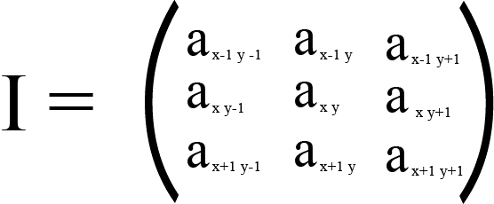
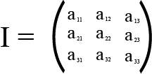
DEFINIÇÃO
Considerando-se uma vizinhança de 3 x 3 pixels em torno de um ponto (x,y).

Slide 8
DEFINIÇÃO
O filtro Sobel é uma operação utilizada em processamento de imagem, aplicada sobretudo em algoritmos de detecção de contornos. Em termos técnicos, consiste num operador que calcula diferenças finitas, dando uma aproximação do gradiente da intensidade dos pixels da imagem. Em cada ponto da imagem.

Slide 9
DEFINIÇÃO
O filtro Sobel calcula o gradiente da intensidade da imagem em cada ponto, dando a direção da maior variação de claro para escuro e a quantidade de variação nessa direção. Assim, obtém-se uma noção de como varia a luminosidade em cada ponto, de forma mais suave ou abrupta. Com isto consegue-se estimar a presença de uma transição claro-escuro e de qual a orientação desta. Como as variações claro-escuro intensas correspondem a fronteiras bem definidas entre objetos, consegue-se fazer a detecção de contornos.

Slide 11
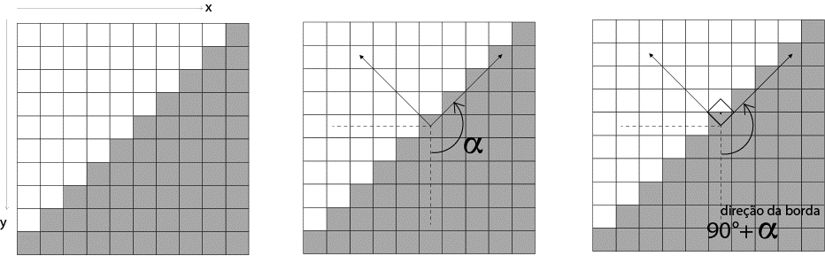
DEFINIÇÃO
Gx:
Fig. 1 – definição bordas

Slide 12
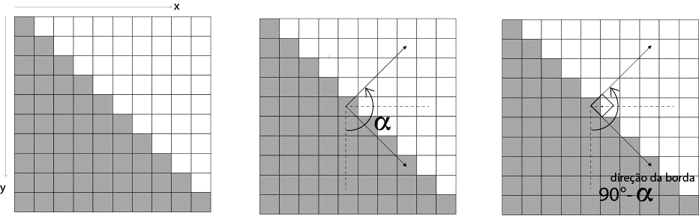
DEFINIÇÃO
Gy:
Fig. 2 – definição bordas

Slide 13
DEFINIÇÃO
Se a magnitude calculada é maior do que o menor valor de entrada (definido de acordo com a natureza e qualidade da imagem que esta sendo processada), o pixel é considerado ser parte de um borda. A direção do gradiente da borda, perpendicular a direção da borda, é encontrada com a seguinte fórmula:
α = atan Gx
Gy

Slide 14
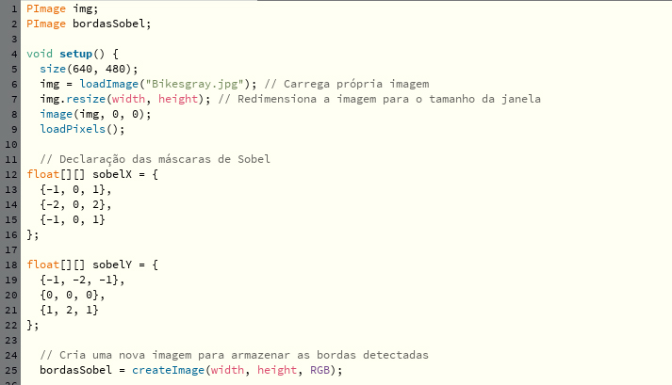
ALGORITMO DETECÇÃO DE BORDAS
Fig. 3 – interface Processing

Slide 15
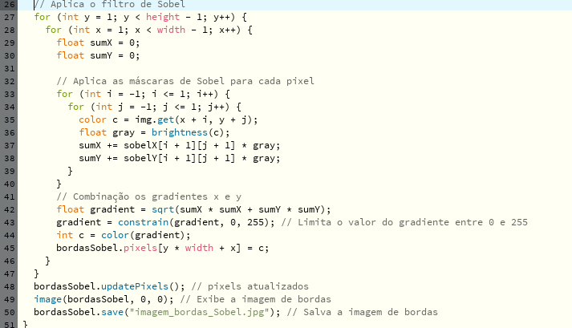
ALGORITMO DETECÇÃO DE BORDAS
Fig. 4 – interface Processing

Slide 16
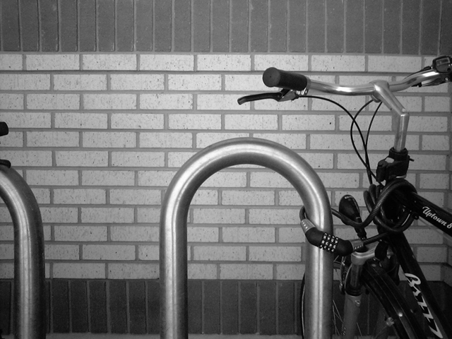
Fig. 5 – imagem de entrada

Slide 17
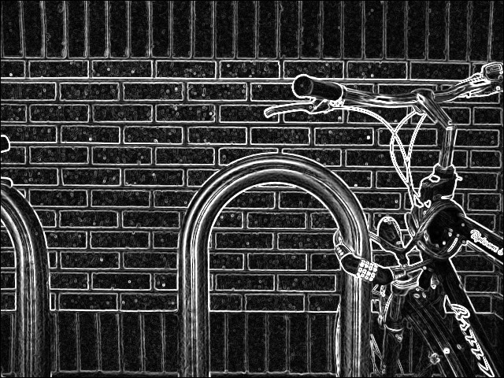
Fig. 6 – imagem de saída

Slide 18
REFERÊNCIAS BIBLIOGRÁFICAS
NUNES L. S, Fátima - Introdução ao processamento de imagens médicas para auxílio ao diagnóstico - uma visão prática, capítulo 2.
GONZALEZ C, Rafael. e WOODS, Richard - Processamento digital de imagens - 3. Ed. Pearson Prentice hall, São paulo,2010.
https://homepages.inf.ed.ac.uk/rbf/HIPR2/convolve.htm

Slide 19
REFERÊNCIAS BIBLIOGRÁFICAS
NUNES L. S, Fátima - Introdução ao processamento de imagens médicas para auxílio ao diagnóstico - uma visão prática, capítulo 2.
GONZALEZ C, Rafael. e WOODS, Richard - Processamento digital de imagens - 3. Ed. Pearson Prentice hall, São paulo,2010.
https://homepages.inf.ed.ac.uk/rbf/HIPR2/convolve.htm

